Slide 1
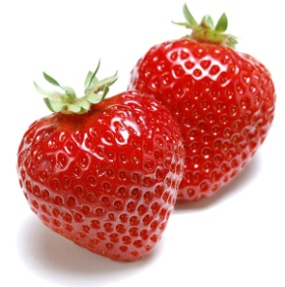
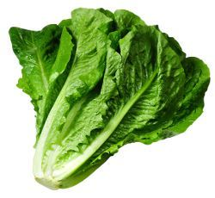
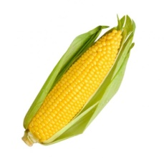
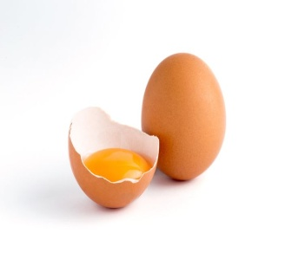
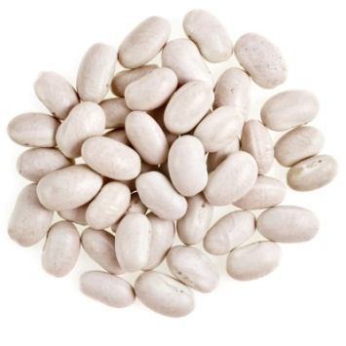
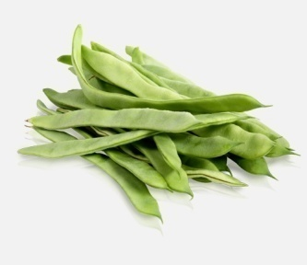
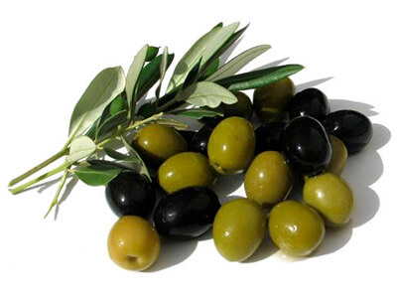
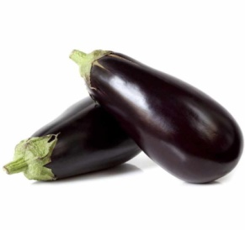
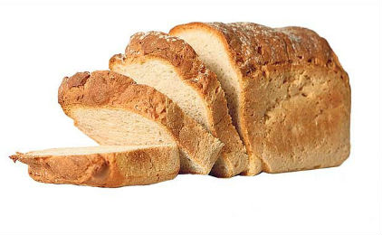
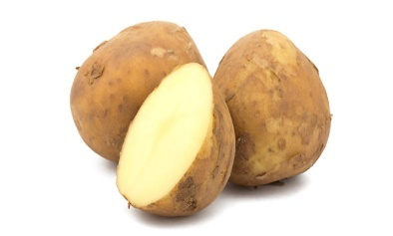
ΟΜΑΔΕΣ ΤΡΟΦΙΜΩΝ
Με βασικό κριτήριο τα θρεπτικά συστατικά που περιέχουν, χωρίζουμε τα τρόφιμα στις ακόλουθες ομάδες:
► Γαλακτοκομικά
► Φρούτα και λαχανικά
► Δημητριακά
► Κρέας – ψάρι – όσπρια – αυγό
► Λίπη – έλαια

Slide 2
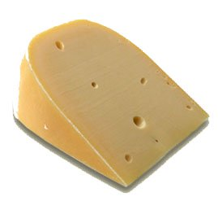
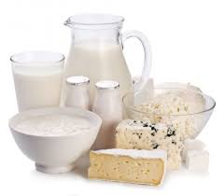
Γαλακτοκομικά
Αντιπροσωπευτικές τροφές:
Γάλα
Τυρί
Γιαούρτι

Slide 3
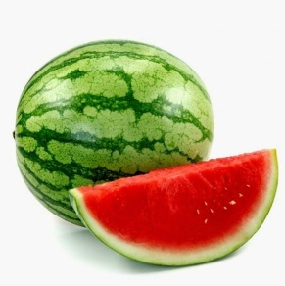
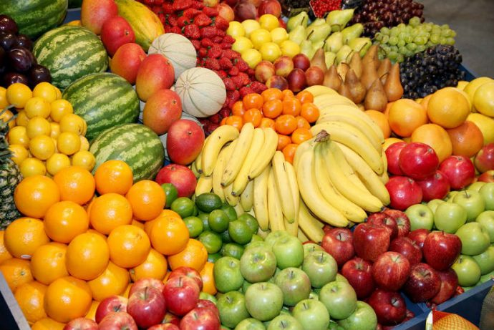
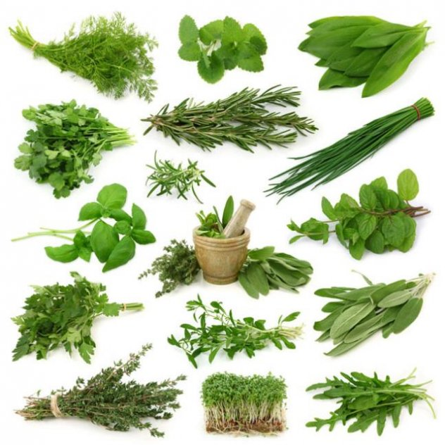
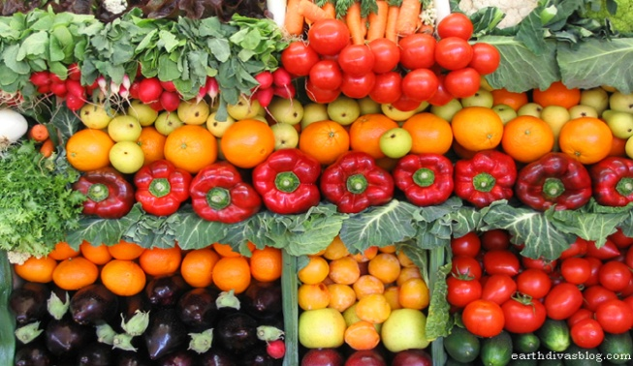
ΦΡΟΥΤΑ ΚΑΙ ΛΑΧΑΝΙΚΑ
Αντιπροσωπευτικές τροφές:
Όλα τα φρούτα (εκτός από το αβοκάντο)
Όλα τα λαχανικά (εκτός από την πατάτα)
Όλα τα φρέσκα μυρωδικά.

Slide 4

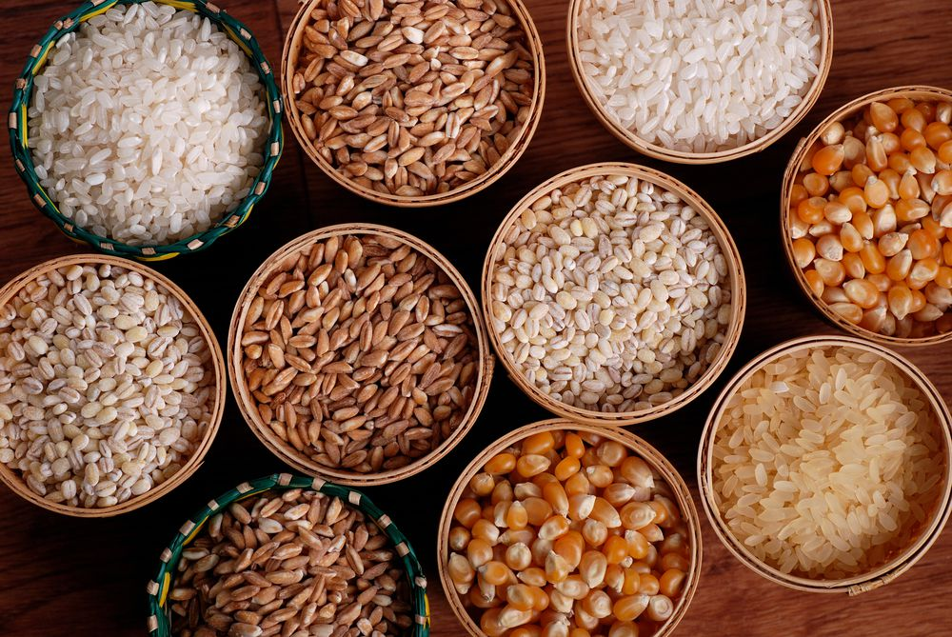
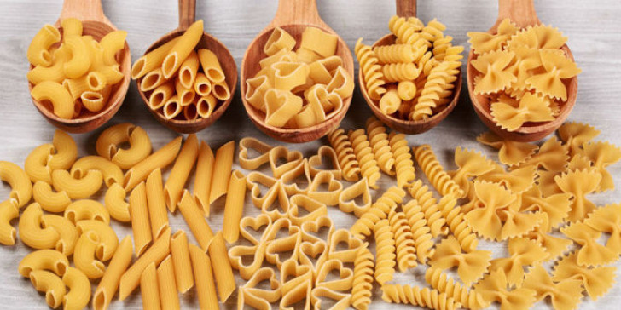
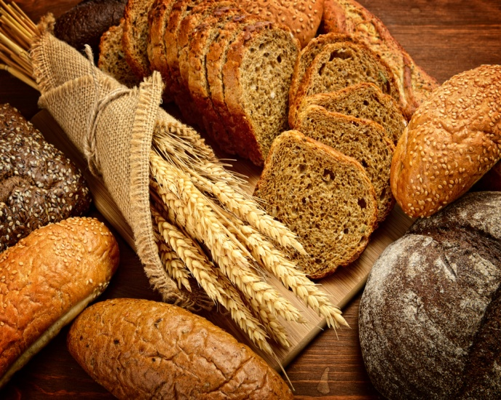
ΔΗΜΗΤΡΙΑΚΑ - ΠΑΤΑΤΑ
Αντιπροσωπευτικές τροφές:
Δημητριακά( σιτάρι, κριθάρι, καλαμπόκι, βρώμη, σίκαλη, ρύζι)
Ψωμί- φρυγανιές- παξιμάδια
Ζυμαρικά(μακαρόνια, κριθαράκι, λαζάνια)
Πατάτα

Slide 5

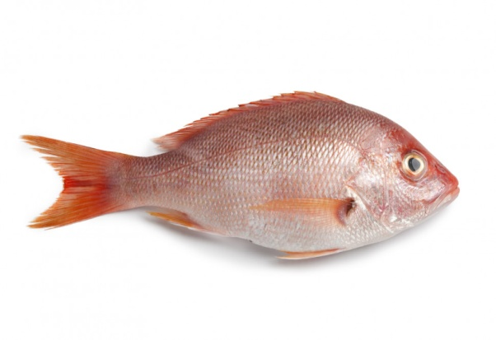
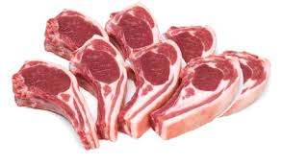
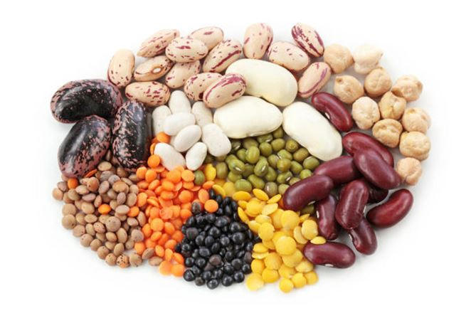
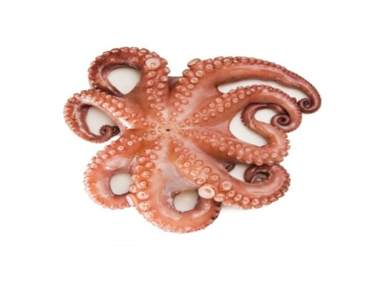
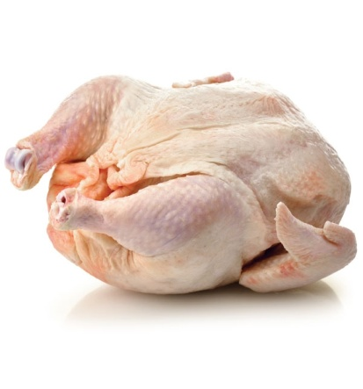
ΚΡΕΑΣ – ΨΑΡΙ – ΟΣΠΡΙΑ - ΑΥΓΟ
Αντιπροσωπευτικές τροφές:
Κόκκινο κρέας(αρνί, κατσίκι, μοσχάρι, χοιρινό) ,κιμάς, κοτόπουλο, γαλοπούλα
Ψάρια- θαλασσινά
Όσπρια( φασόλια, φακές, ρεβίθια, φάβα, κουκιά, σόγια)
Αυγό

Slide 6
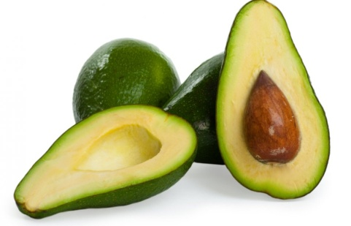
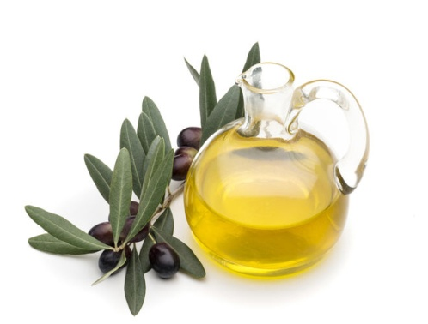
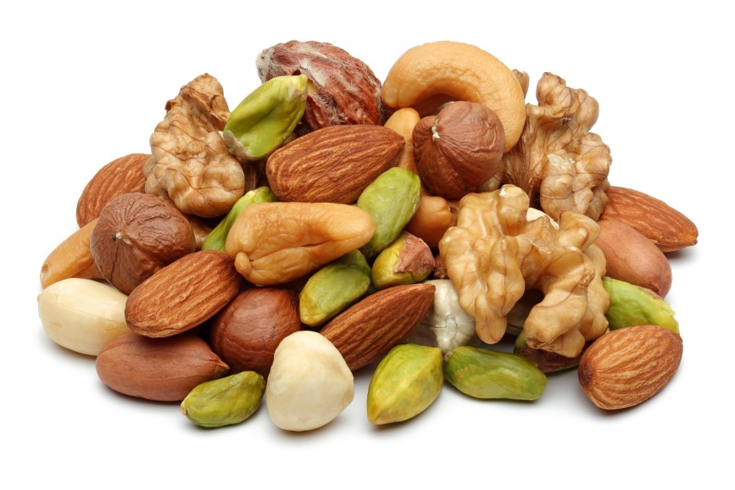
ΛΙΠΗ -ΕΛΑΙΑ
Αντιπροσωπευτικές τροφές:
Λάδι , βούτυρο, μαργαρίνη
Ξηροί καρποί
Αβοκάντο
Μαγιονέζα

